Slide 1
Podsumowanie

Slide 2
Dlaczego Kafka?

Slide 3
Dlaczego Kafka?
Wiele producentów

Slide 4
Dlaczego Kafka?
Wiele producentów
Wiele konsumentów

Slide 5
Dlaczego Kafka?
Wiele producentów
Wiele konsumentów
Retencja na dysku

Slide 6
Dlaczego Kafka?
Wiele producentów
Wiele konsumentów
Retencja na dysku
Skalowalność

Slide 7
Dlaczego Kafka?
Wiele producentów
Wiele konsumentów
Retencja na dysku
Skalowalność
Wysoka wydajność

Slide 8
Dlaczego Kafka?
Wiele producentów
Wiele konsumentów
Retencja na dysku
Skalowalność
Wysoka wydajność
Funkcjonalność platformy

Slide 9
Źródła
Kurs Apache Kafka - Oskar Polak
Conduktor Kafkademy - https://www.conduktor.io/kafka
Kafka w praktyce. Przetwarzanie strumieniowe i potoki danych o dużej skali.

Slide 10
Co dalej?
Kubernetes:
  Helm
  Operatory
Service Mesh – Istio/Envoy
Multitenant
NoSQL – MongoDB/GraphQL
Cloud provider – AWS/GCP/Azure

Slide 11

Pytania? ☺

Slide 12
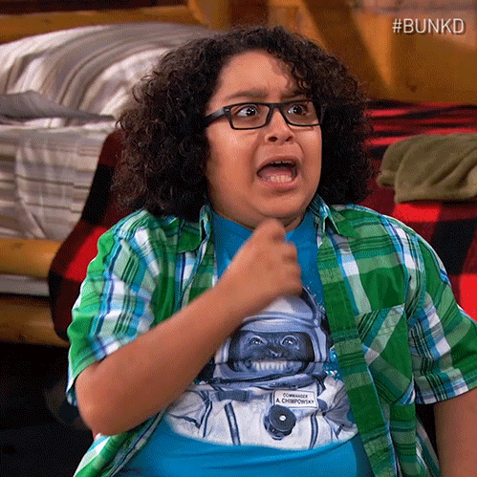
Wrażenia? ☺

Slide 13
Ankieta

